Slide 1
Rafael da Silva Moreira
Ricardo Megale Baumgartner
Ednardo David Segura
DESENVOLVIMENTO EM CLOUD COMPUTING
Pouso Alegre
2013

Slide 2
Objetivo Geral
O objetivo geral é estudar os principais conceitos do Cloud Computing com uma demonstração prática.

Slide 3
Objetivos Específicos
Estudar os Modelos de Serviços, Implantação e principais características.
Analisar “Casos de Uso” deste modelo.
Analisar aspectos de segurança.
Mostrar as vantagens e desvantagens.
Desenvolver uma aplicação que utilize os recursos do Cloud Computing.

Slide 4
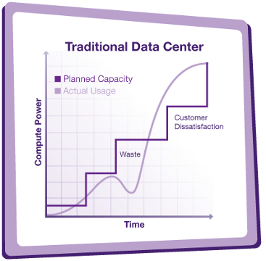
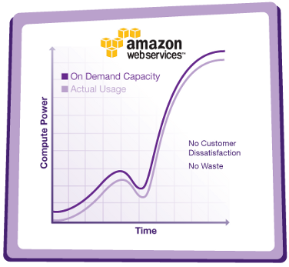
Introdução
Notes:
Introdução sobre Cloud.

Slide 5

Teórico
Segurança da Informação
Notes:
Apresentar brevemente o que é segurança da informação.

Slide 6





Teórico
Notes:
Apenas apresentar as linguagens usadas sem descreve-las.

Slide 7
Metodologia
Tipo de pesquisa
Contexto da pesquisa
Procedimentos

Slide 8
Metodologia
Características do Cloud Computing:
  Autosserviço sob demanda
  Acesso por banda larga
  Agrupamento de recursos
  Elasticidade e escalabidade
  Serviço mensurado
Notes:
Apresentar e explicar as caracteristicas.

Slide 9
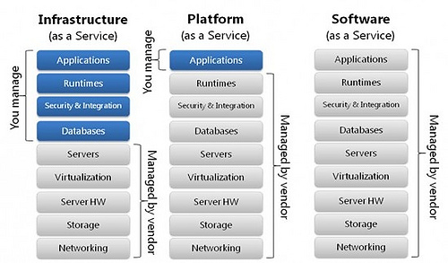
Metodologia
Modelos de Serviços
  IaaS
  Amazon EC2
  PaaS
  Google AppEngine, Windows Azure, Amazon S3
  SaaS
  Salesforce,
  Facebook,
  Linkedin,
  Sky Drive,
  Drop Box
Notes:
Apresentar e explicar os modelos de serviços.

Slide 10
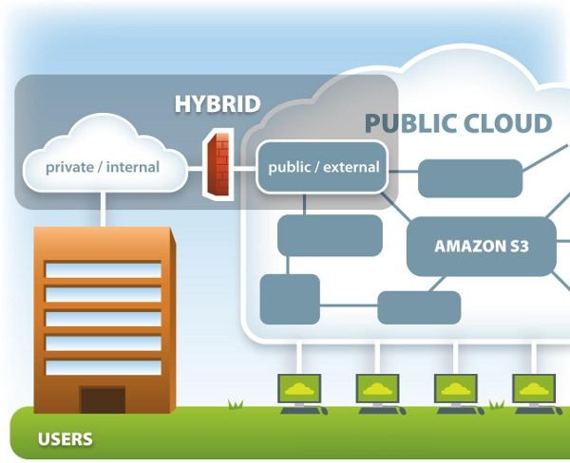
Metodologia
Modelos de Implantação
Notes:
Apresentar e explicar os modelos de implantação.

Slide 11

Metodologia
Segurança
  Controles de Segurança
    Gerenciamento de Ativos
    Criptografia
    Segurança dos dados
    Segurança do terminal
    Relatório e auditoria
    Segurança de rede
    Politicas de segurança
  Padrões de Segurança
    Gerenciamento de Identidades
    Gerenciamento de acessos
    Auditoria e conformidade
    Gerenciamento da configuração
  SLA
Notes:
Explicar a segurança em Cloud Computing.

Slide 12


Metodologia
Plataformas de desenvolvimento

Slide 13






Metodologia
Principais Recurso da Amazon

Slide 14
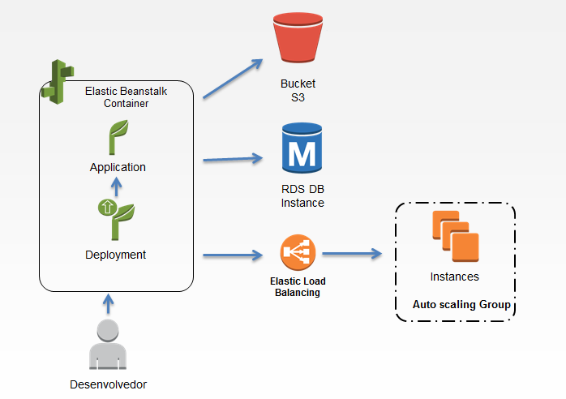
Metodologia
Implantação

Slide 15
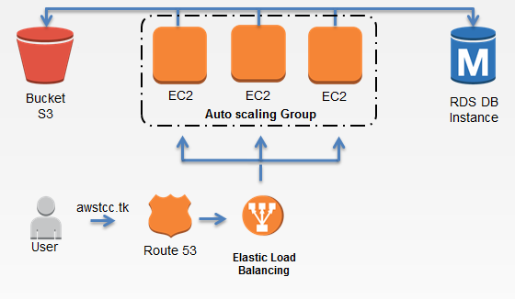
Metodologia
Resultados

Slide 16
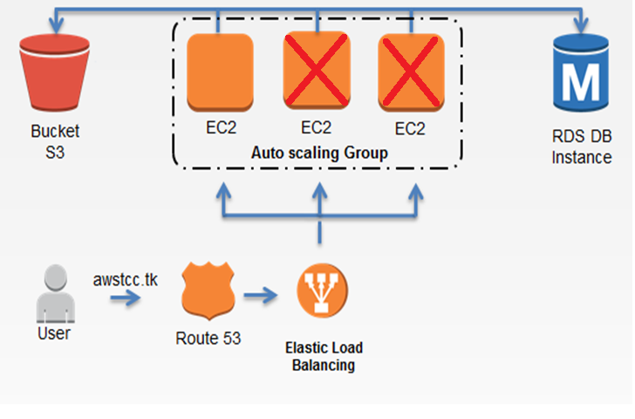
Metodologia
Resultados

Slide 17
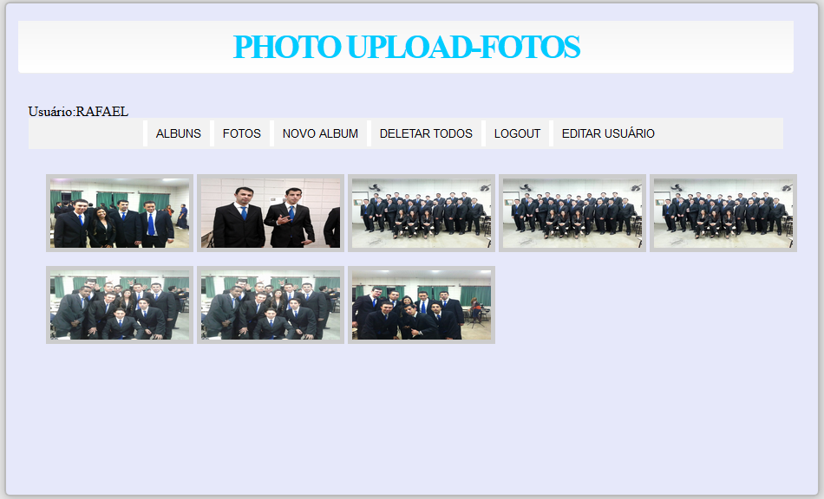
Metodologia
Resultados

Slide 18
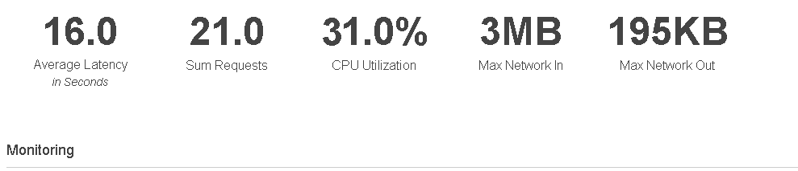
Discussão

Slide 19
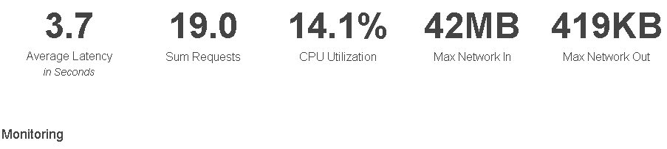
Discussão

Slide 20
Conclusão

Slide 21
Referências
AWS Amazon. 2013. Disponivel em: <http://aws.amazon.com/pt/what-is-aws/>. Acesso em: 07 de março de 2013
ASHLEY, Brent. Computação em nuvem para empresas: Parte 1. Capturando a Nuvem, 2009. Disponível em: <http://www.ibm.com/developerworks/br/java/library/0904_amrhein/>. Acesso em de maio: de 2013.
TAURION, C.. Cloud Computing: Transformando o mundo da Tecnologia da Informação. Editora Brasport. Rio de Janeiro 2009.
ANDRADE, M. M.. Introdução à Metodologia do Trabalho Científico. 8º Ed. São Paulo. Atlas. 2007.

Slide 22
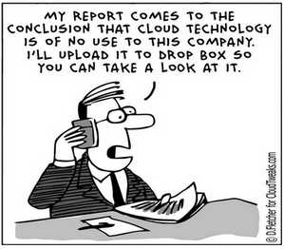
Obrigado

